Slide 1
研究紹介スライド
早稲田大学 基幹理工学研究科 修士課程1年
甲藤研究室
村井 史門

Slide 2
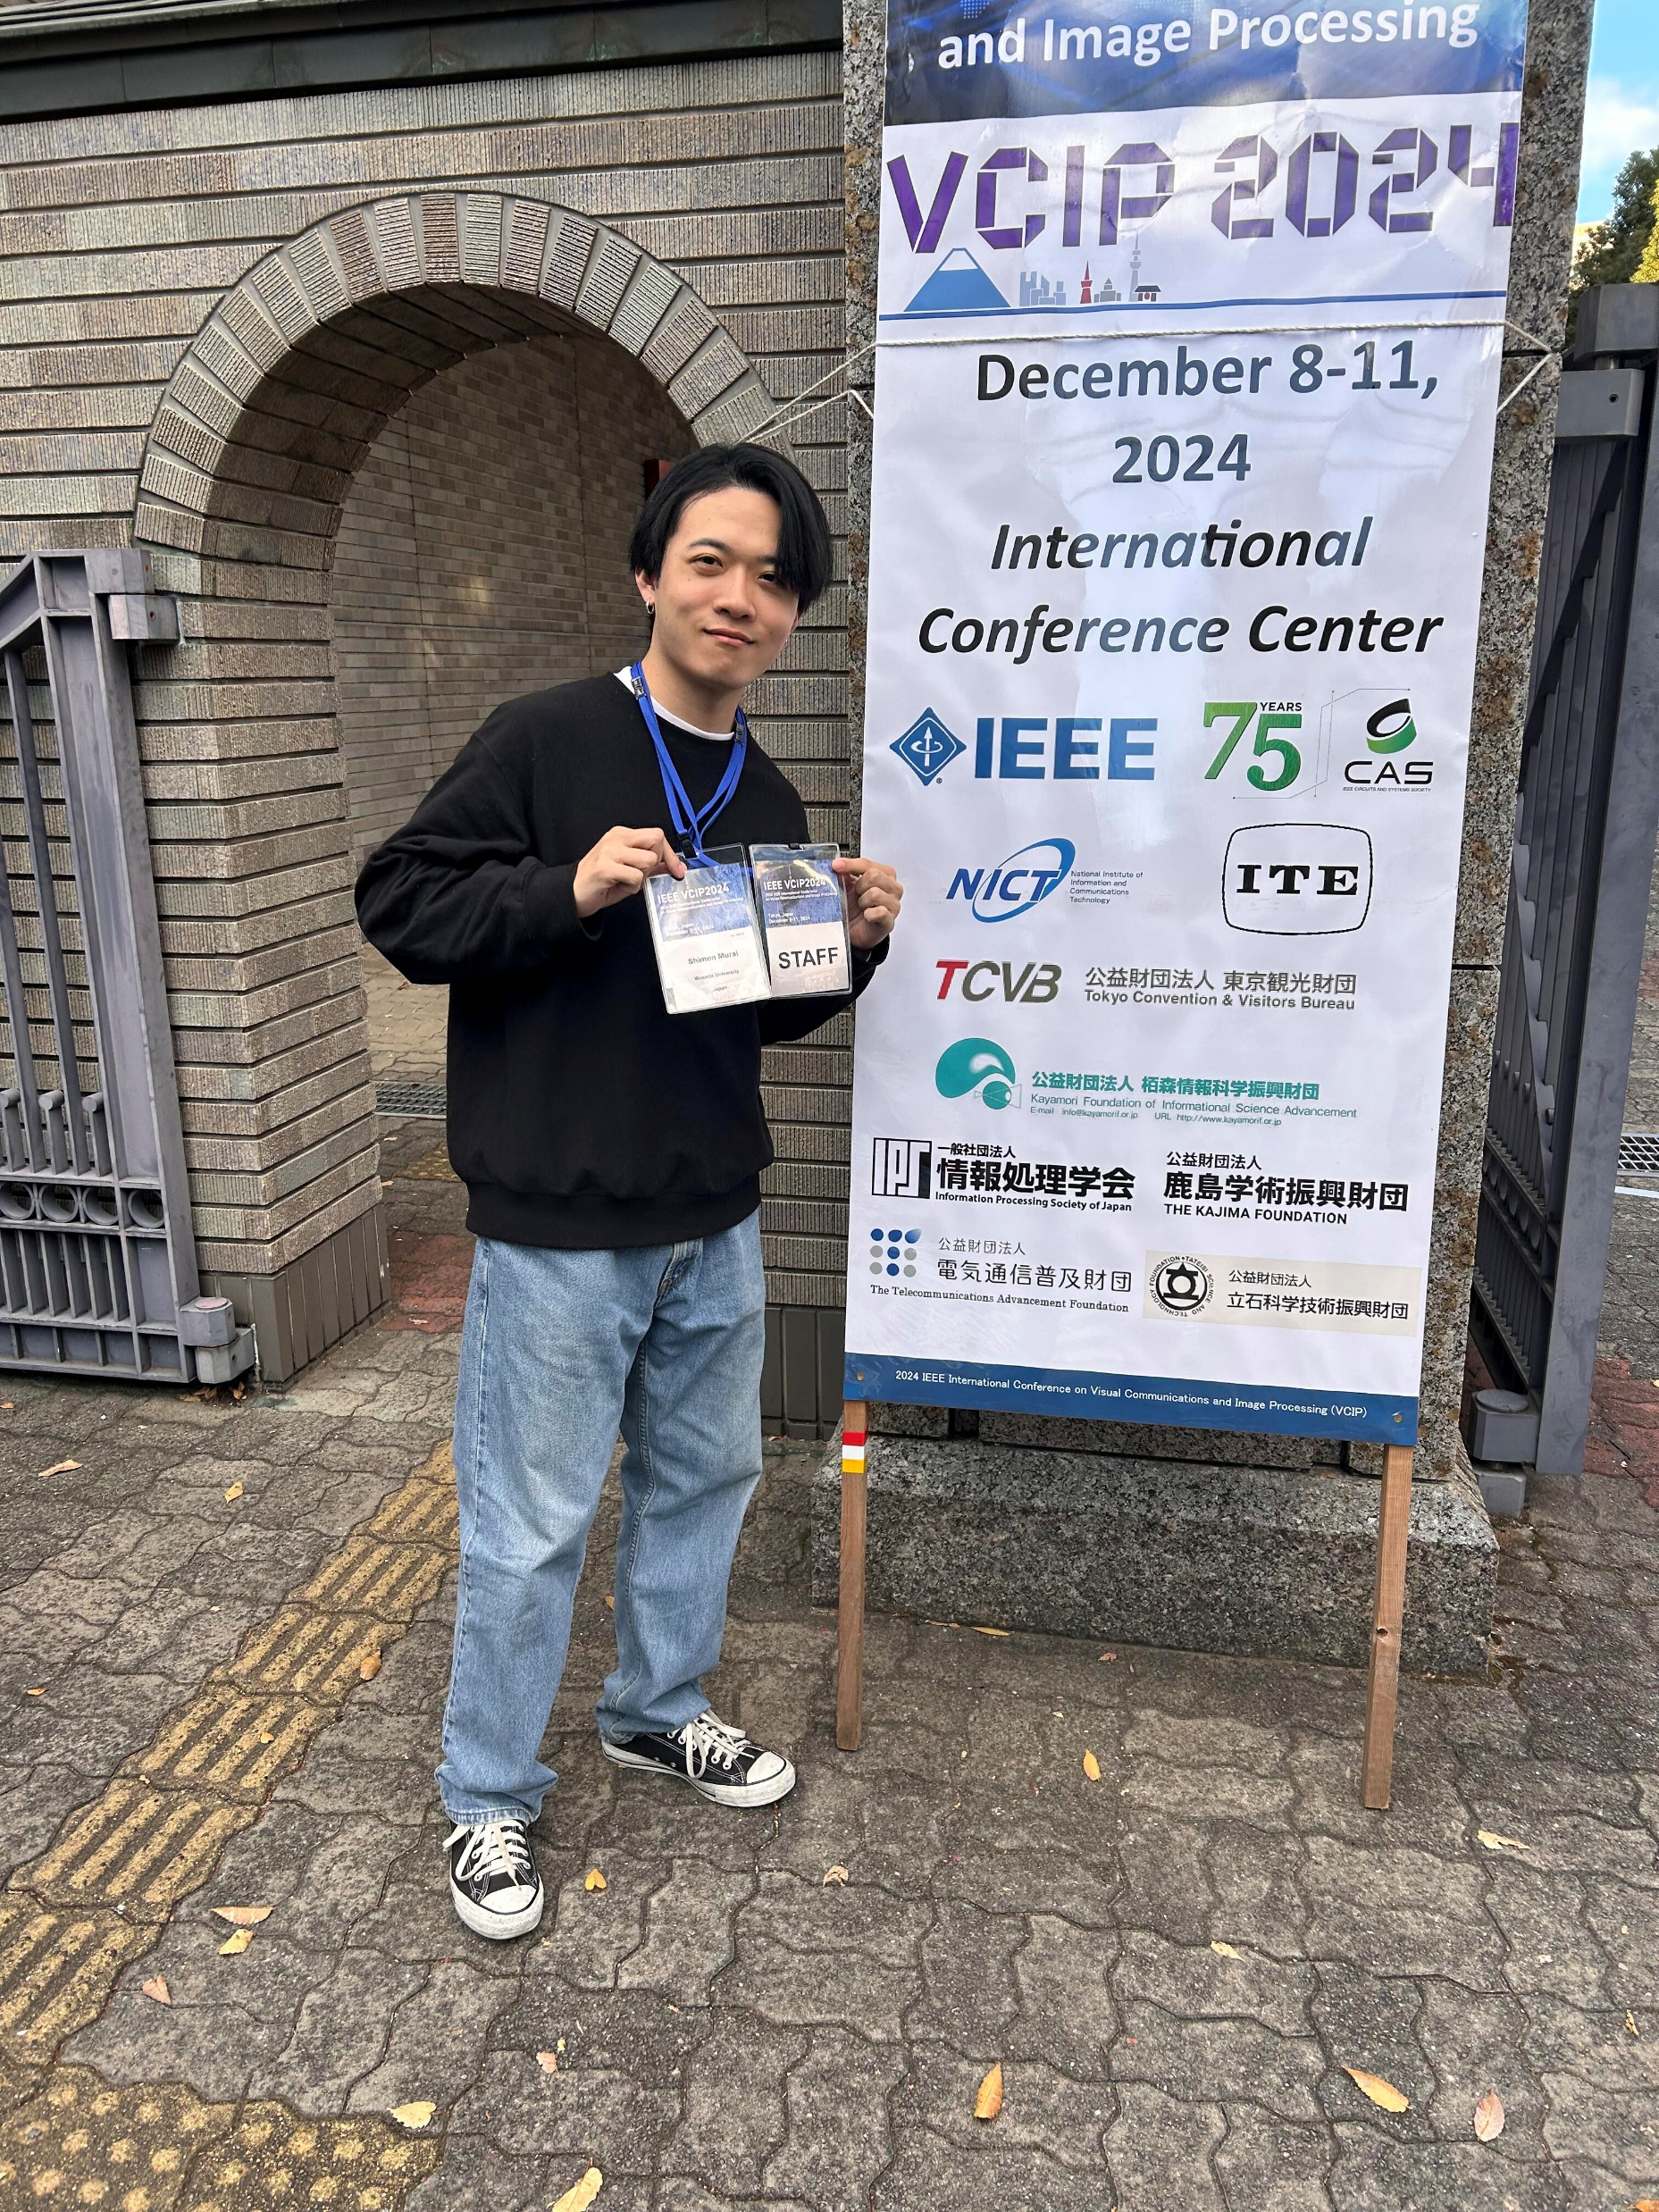
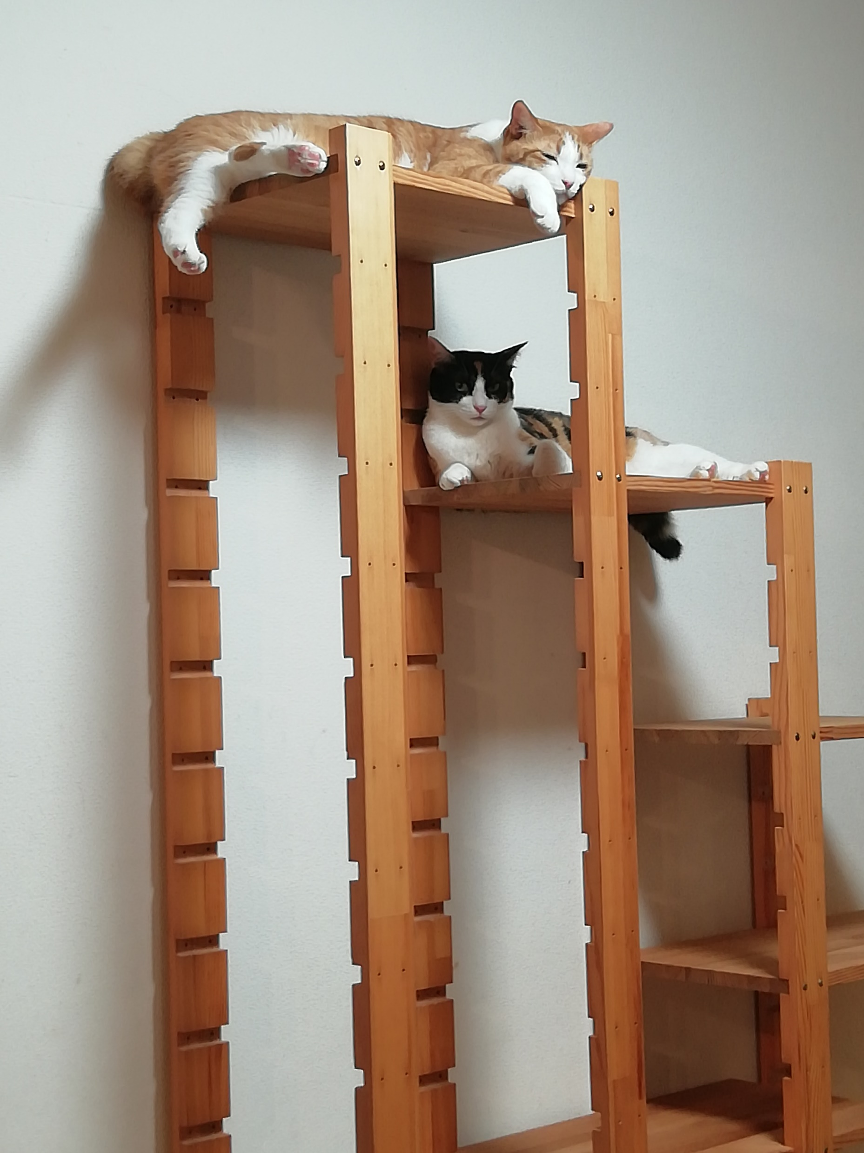
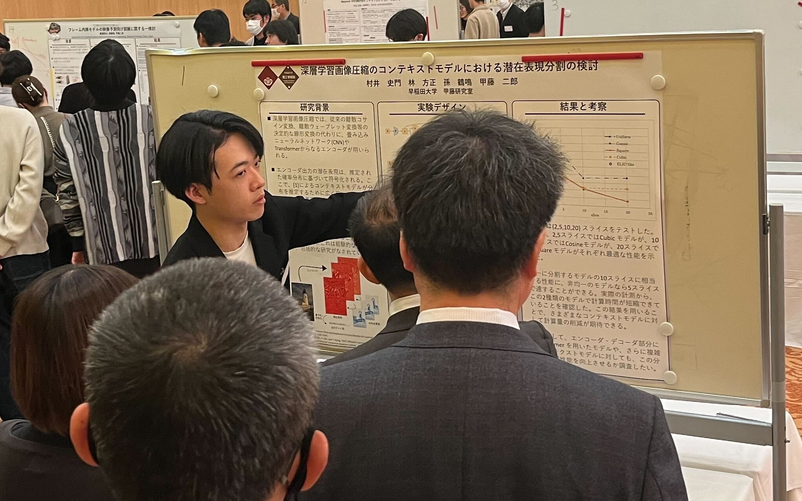
自己紹介
村井 史門 (むらい しもん）
早稲田大学基幹理工学研究科 修士課程1年 甲藤研究室所属
専門分野：
深層学習・画像・通信
特に画像の圧縮符号化
好きなこと：
多言語学習・音楽・服・猫
得意なこと：
英語・プログラミング

Slide 3
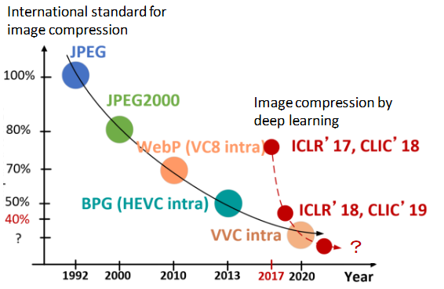
研究テーマ：画像の圧縮・符号化
画像・動画はインターネットの通信の82%を占めている[1].
4K・8Kなどの高品質化・コンテンツの多様化が進む
増大するトラフィック・データサイズに対処するため、 画像/動画の高効率な圧縮符号化が必要
従来：アルゴリズムベースが主流
PNG, JPEG, MP4(H.264, H.265…)
2017年～：深層学習手法が登場
JPEGの半分以下に圧縮可能
[1] https://beverlyboy.com/video-marketing/2025-video-marketing-statistics-you-simply-cant-overlook/

Slide 4
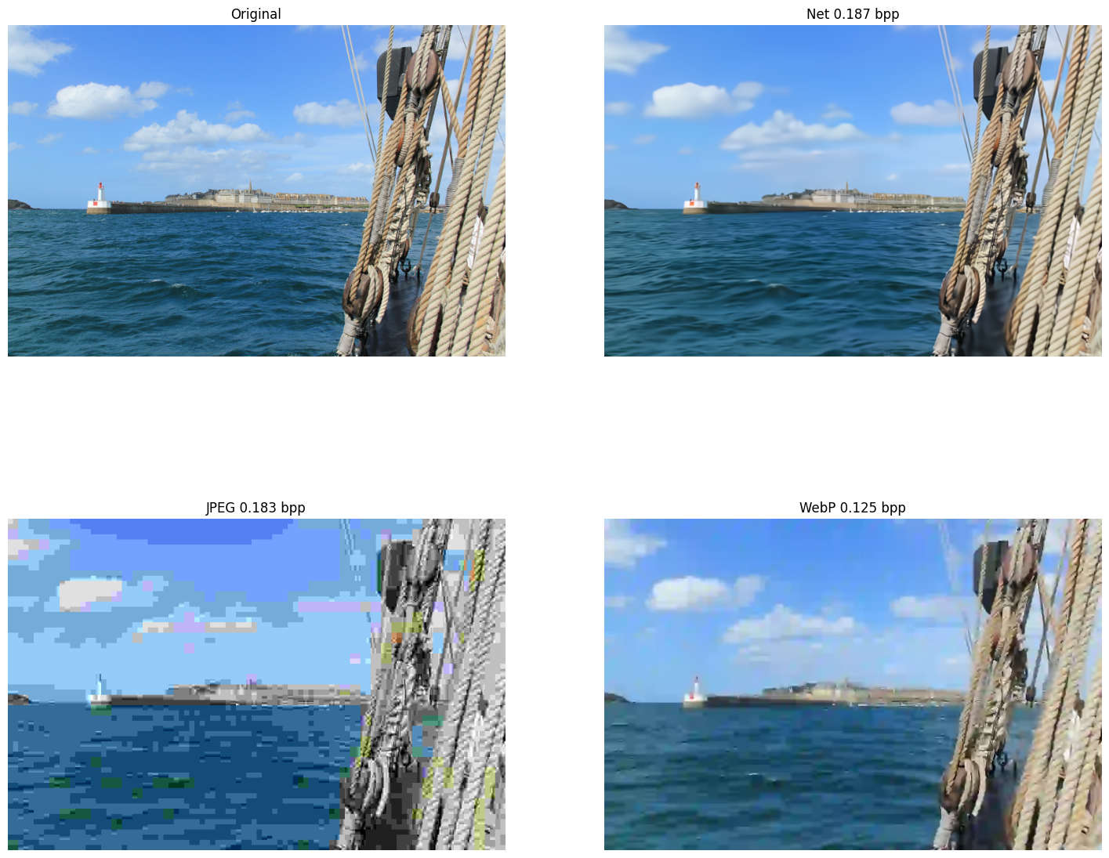
既存コーデックとの比較

Slide 5
学習型の画像圧縮とは？
JPEG
固定の確率モデル
011101...
110000...
010101...
色変換
サンプリング
離散コサイン変換
量子化
エントロピー符号化
ビット列
RGB画像
学習型画像圧縮
学習ベース
確率モデル
各種ニューラルネット
011101...
110000...
010101...
微分可能
量子化
エントロピー符号化
ビット列
RGB画像

Slide 6
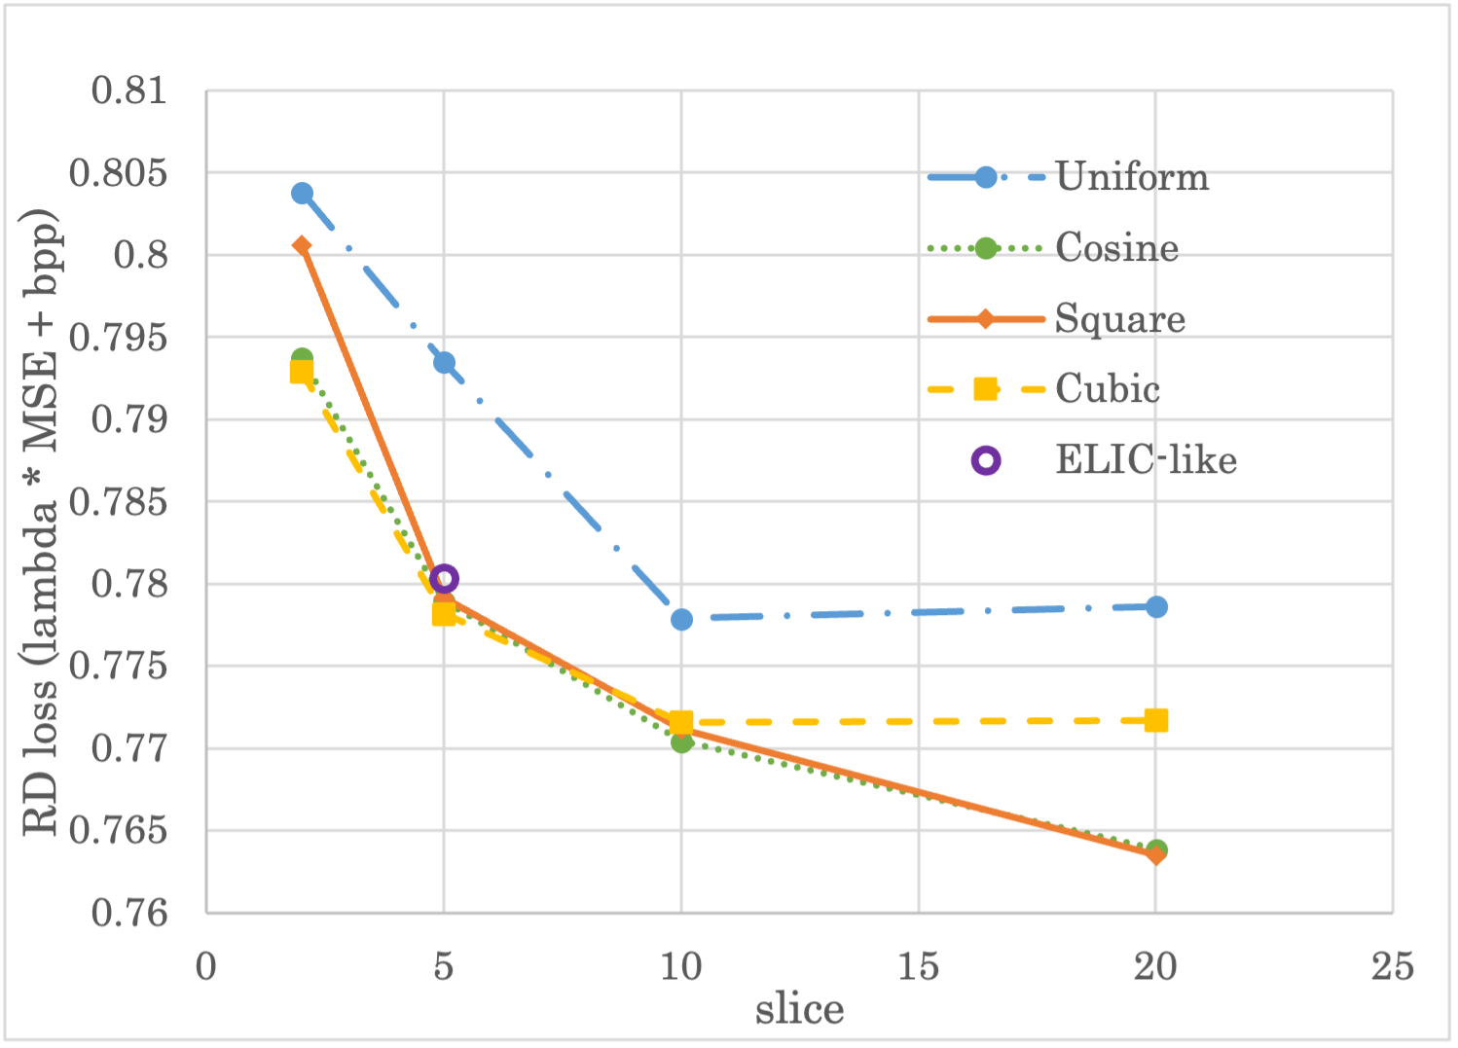
研究① 確率モデリングの改善 (画像符号化シンポジウム 2023)
エントロピー符号化のために、確率分布のモデリングが必要
複雑な確率分布は簡単にモデリングできない！
→逐次的モデリングの手法が有効
背景
どんな逐次的モデリングが最適なのかは不明
1ピクセルごとに処理、全体の20%ずつ5回処理, etc
貢献
関数形でパターンを生成し、最適パターンを探索した
既存のものより高速・高性能なパターンを発見

Slide 7
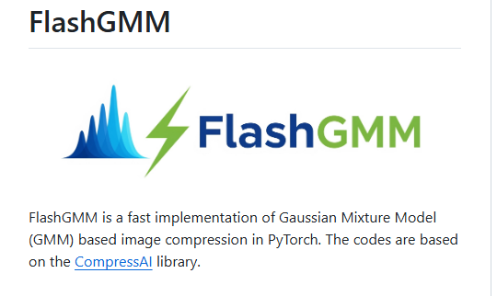
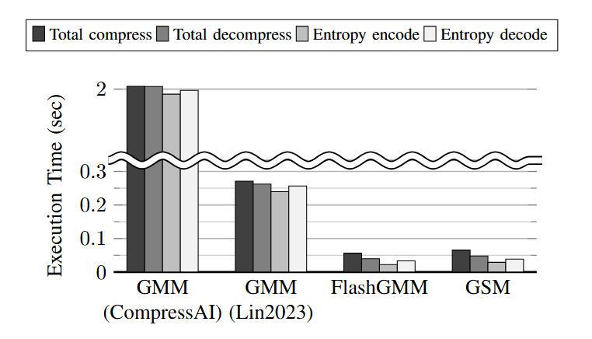
研究① 確率モデリングの改善 (IEEE VCIP 2025)
背景
先の研究に引き続き、確率モデリングの 最適化・高速化の研究
混合ガウス分布という複雑な分布を使うと、 性能が向上することが知られていた
しかし計算が遅く、実用的ではない
貢献
アルゴリズムの改善・数値計算・ 並列化を組み合わせて高速化
従来手法から100倍以上の高速化
↙従来手法
↓提案手法

Slide 8
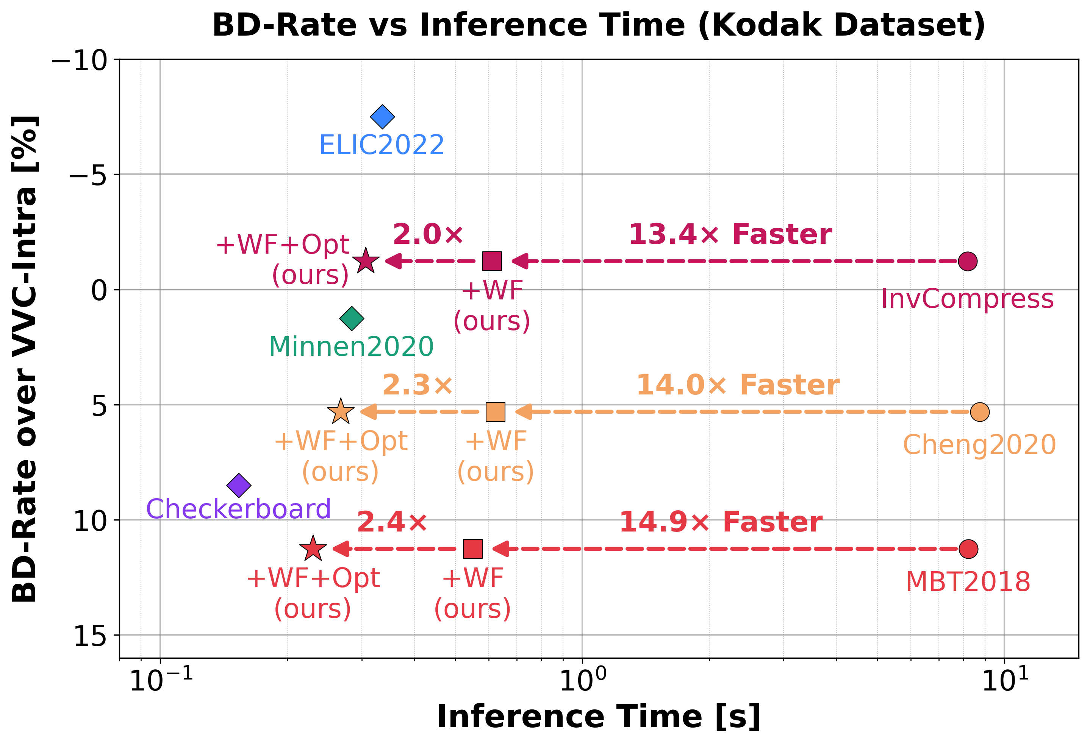
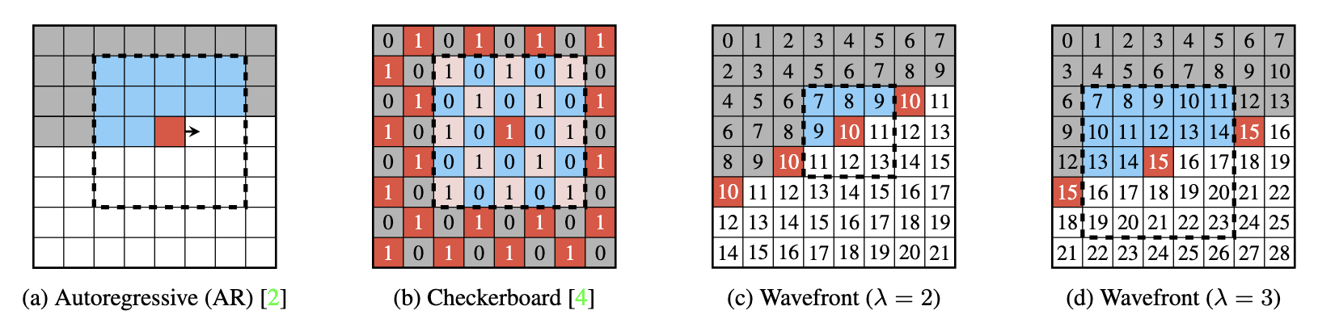
研究① 確率モデリングの改善 (画像工学研究会 2026)
背景
確率モデリングでは、空間方向に画素を 逐次スキャンする手法がベースライン
画素数に比例するため非常に低速
貢献
コンパイラや標準化手法で用いられる ウェーブフロント並列化を採用
畳み込みベースの処理に対応できるよう 最適なスケジュールを導出・証明
従来手法から訓練不要で25倍以上の高速化

Slide 9
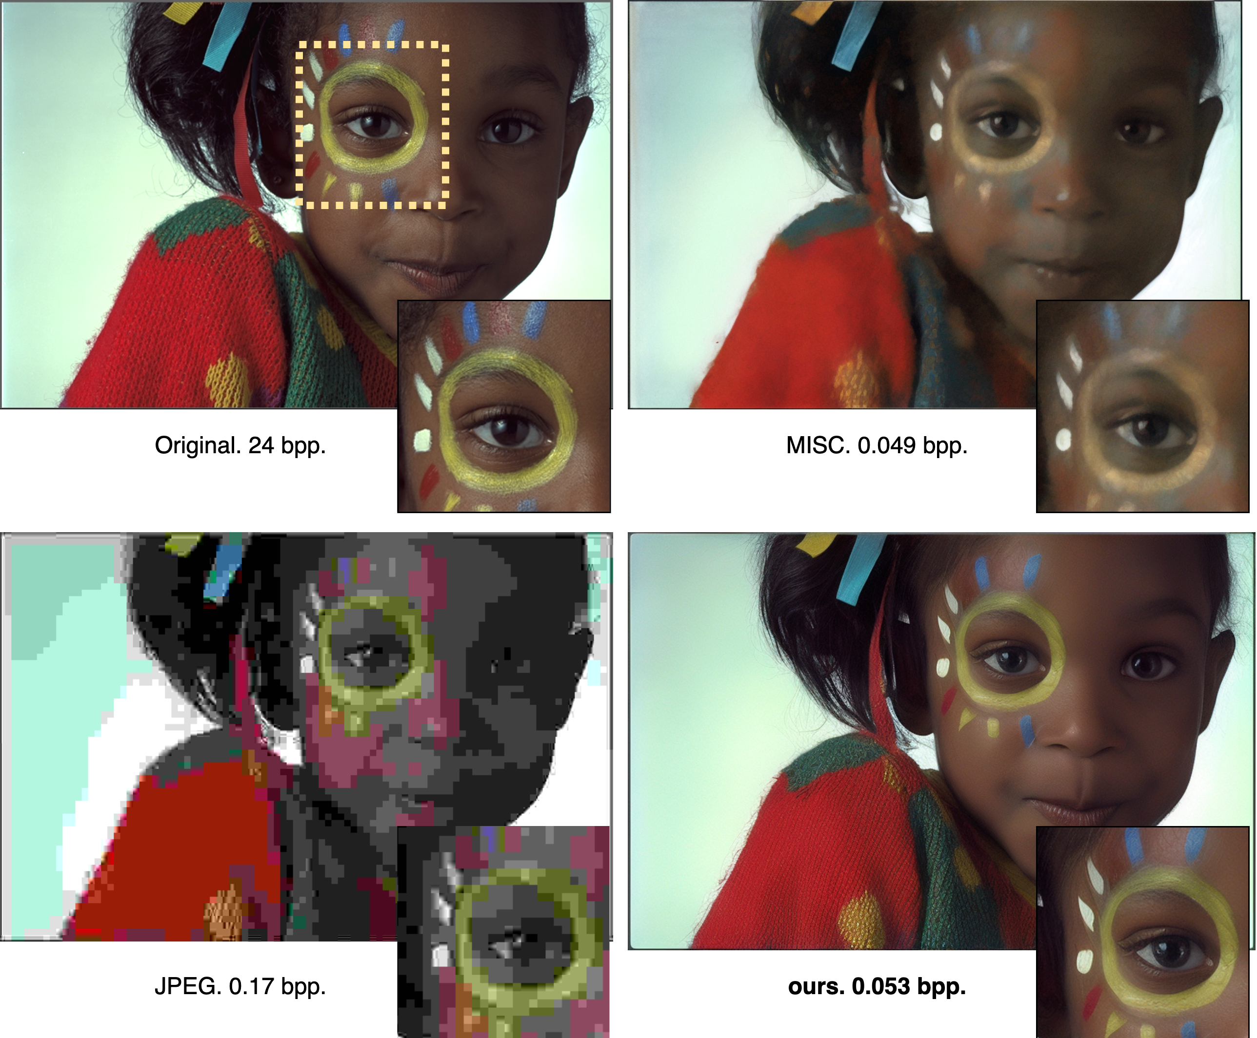
研究② 大規模言語モデルの圧縮への応用 (IEEE VCIP 2024)
大規模言語モデル(LLM)は、
内部で確率分布を計算して予測を行っている
画像の意味的情報をうまく捉えられる
という2点から、圧縮と相性が良い
背景
LLMの画像キャプションを用いて、 圧縮を行う手法が提案された
貢献
テキスト情報をLLMでさらに圧縮し、 訓練手法も改良した
従来手法から圧縮率を40%以上改善

Slide 10
論文リスト
Shimon Murai, Fangzheng Lin, Kasidis Arunruangsirilert, Jiro Katto. Wave- front Parallelization for Efficient Learned Imaeg Compression. Under Review.
Shimon Murai, Fangzheng Lin, Jiro Katto. FlashGMM: Fast Gaussian Mixture Entropy Model for Learned Image Compression. IEEE VCIP 2025.
Shimon Murai, Sun Heming, Jiro Katto. LMM-driven Semantic Image-Text Coding for Ultra Low-Bitrate Learned Image Compression. IEEE VCIP 2024.
村井史門, 甲藤二郎. ウェーブフロント並列化を用いた学習型画像圧縮. 画像工学研究会 (IE) 2026.
村井史門, 林方正, 甲藤二郎. 学習型画像圧縮のための高速な混合ガウスエントロピーモデル. 画像符号化シンポジウム(IMPS/PCSJ) 2025. ベストポスター賞.
村井史門, 林方正, 孫鶴鳴, 甲藤二郎. 深層学習画像圧縮のコンテキストモデルにおける潜在表現分割の検討. 画像符号化シンポジウム(IMPS/PCSJ) 2023.
ほかに国内主著2件、共著2件

Slide 11

ありがとうございました
ポートフォリオ・リンク集
https://tokkiwa.github.io/myprofile
Qiita, AtCoder, Google Scholar など
GitHub
https://github.com/tokkiwa

Slide 12
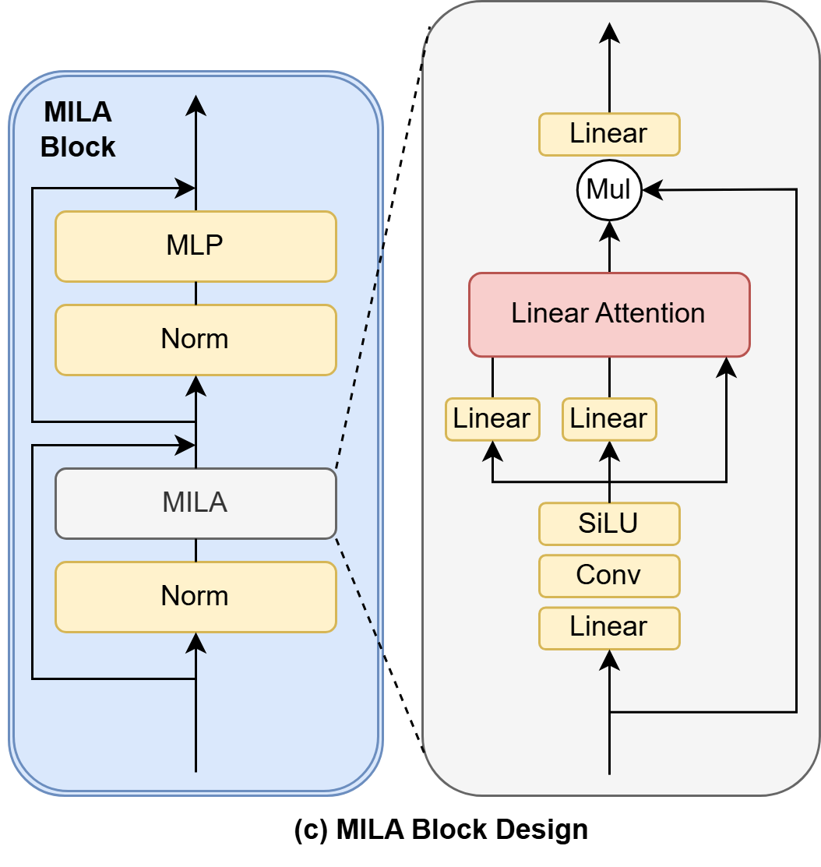
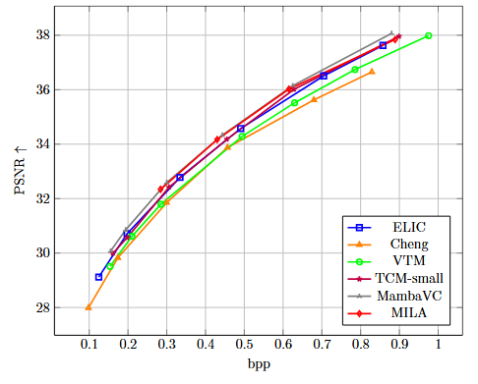
研究③ 状態空間モデル (SSM) と圧縮 (画像工学研究会 2025)
背景
状態空間モデル(SSM) は言語タスク・ 画像タスクで高い性能が報告されている
Transformerとの等価性が示されている
貢献
圧縮ネットワークに複数の SSM系アーキテクチャを採用し実験
単一モデルでは、Transformerなど 従来手法を上回る性能を出した

Slide 13
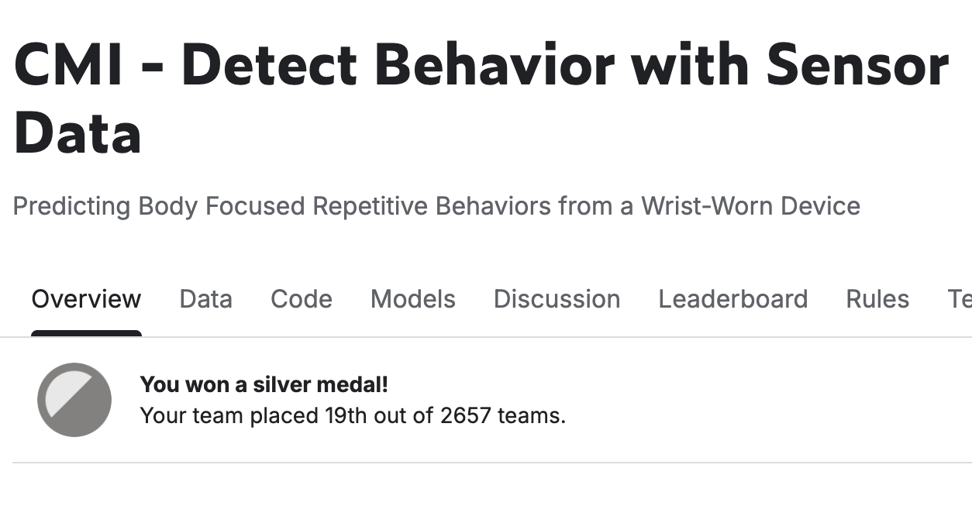
機械学習分野の取り組み
Kaggle
Competition Expert 取得
最近参加したもの (CMI3)
腕に付けたセンサーデータから、 その人の行動を分類するタスク
チームで参加し、自分は 機械学習のモデルや訓練を担当
2567チーム中19位 (上位0.7%)
長期インターンシップ
ギリア株式会社で1年、画像モデルの研究開発と顧客案件に参加
組み込みデバイス用のモデル変換、コンパイルなどを担当
現在は株式会社エクサウィザーズで、インフラと機械学習の研究開発に参加

